Slide 1
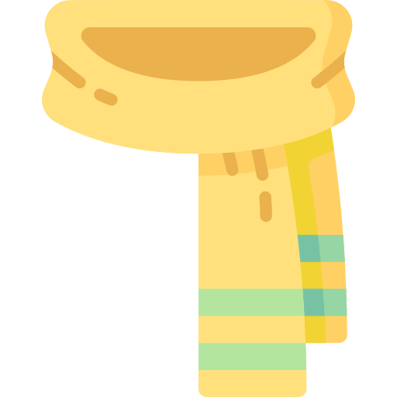

Slide 2
¿Cuáles de estas imágenes es un paraguas?

Slide 3
¿Cuáles de estas imágenes son “gloves”?

